Slide 1
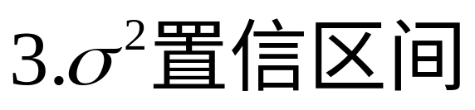
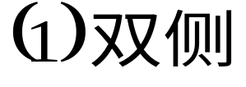
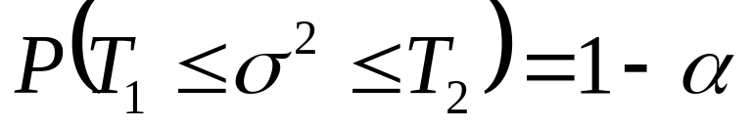
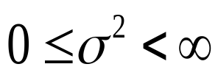



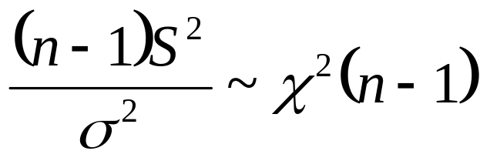





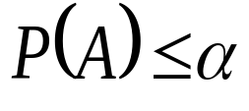



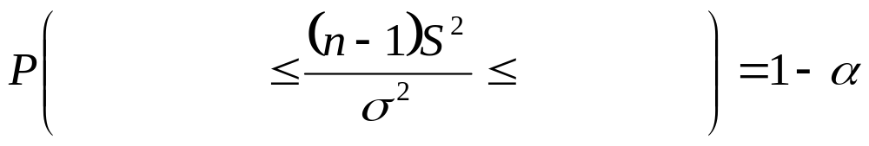
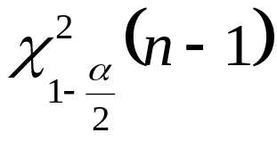
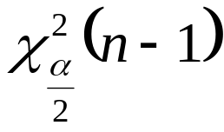
但是
i） 的点估计量为
ii）由抽样分布定理二有：
iii）由小概率事件原理：
若 ，则A在 一次抽样下不会发生。
一次抽样得到的样本方差值 不是小概率事件，
须满足：

Slide 2
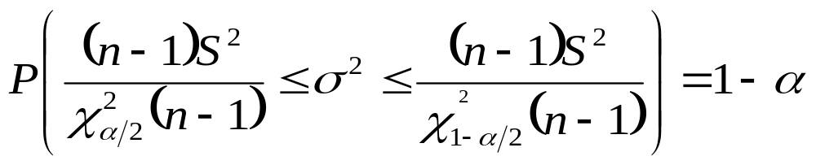



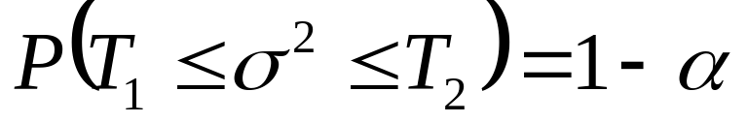
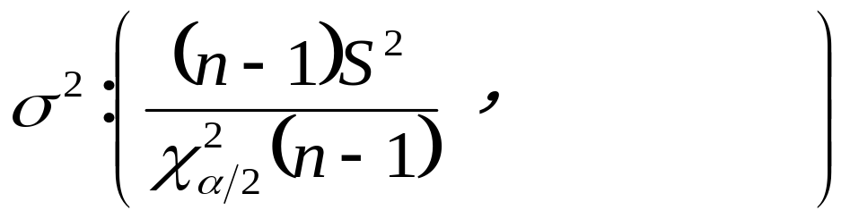
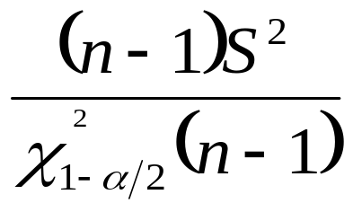







iv）由上式解得：
置信度
估计精度

Slide 3
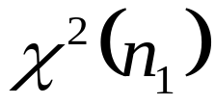



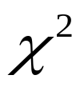
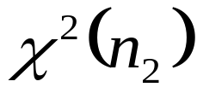


统计上一般先保证置信度，在置信度确定的情况下提高估计精度
不是对称分布，α仍均分两侧，
得双侧置信区间未必最短，但对
所有自由度来说总体较好。

Slide 4
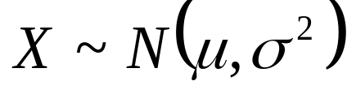
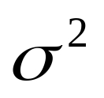
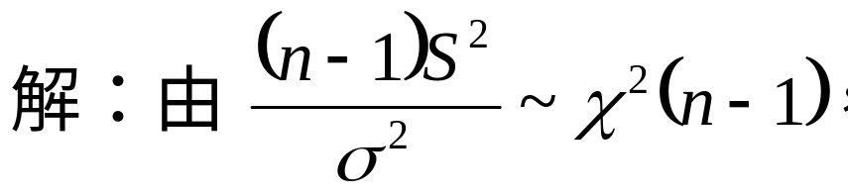
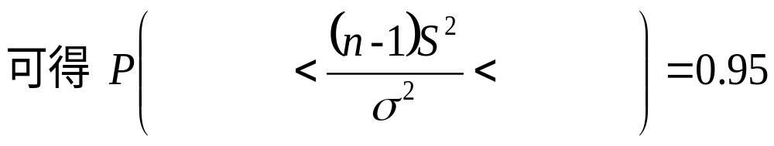
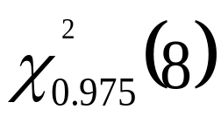
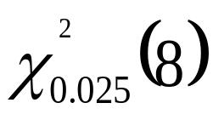
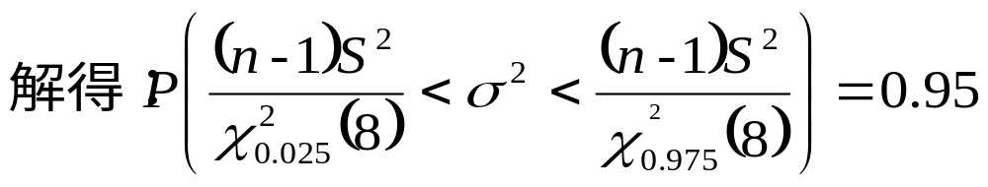


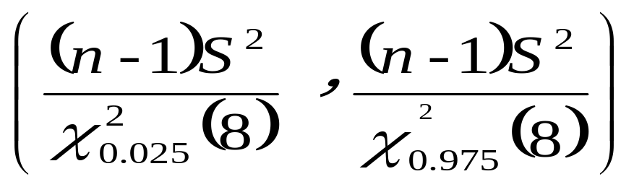
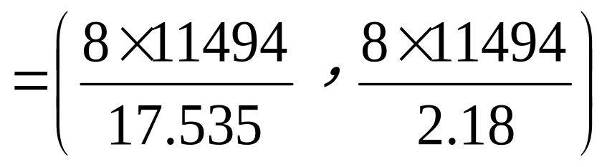
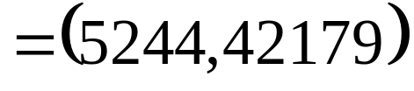
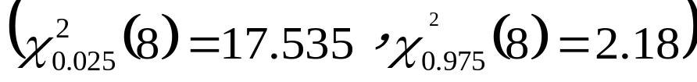
例4.设某种金属丝长度 ，现从这批金属丝中随机抽取9根，
测得其长度 数据如下1532,1297,1647,1356,1435,1483,1574,1517,1463，
试估计该批金属丝长度方差 的0.95的置信区间。

Slide 5
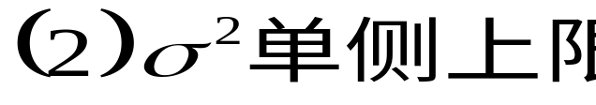
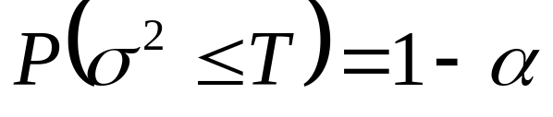
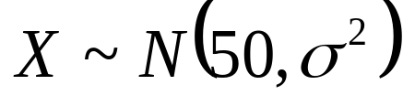
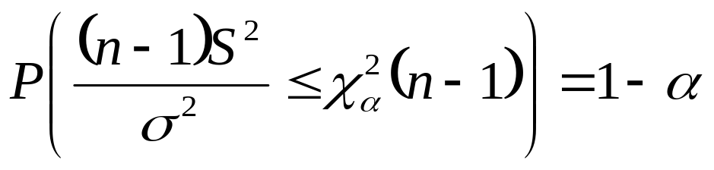
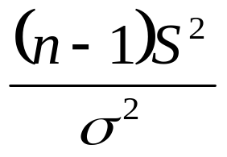
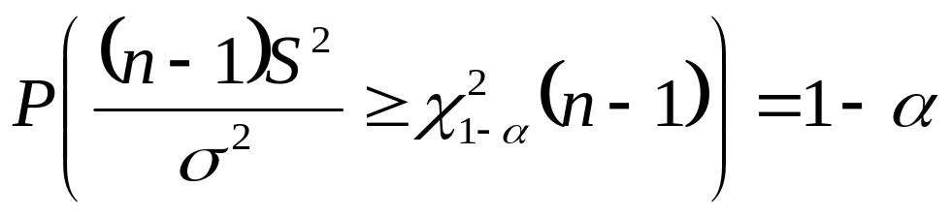
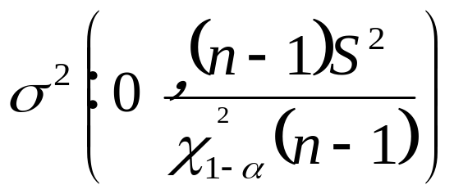





有些实际问题方差越小越好，
如：袋装大米质量
此时求 的置信区间只需考虑单侧上限：
因为 越小越好，
越大越好
错
0

Slide 6
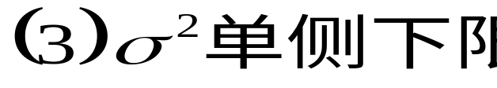

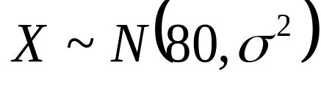
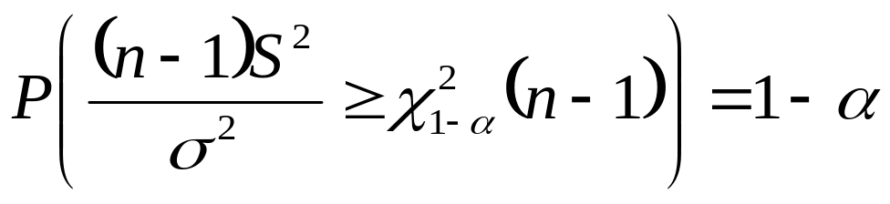

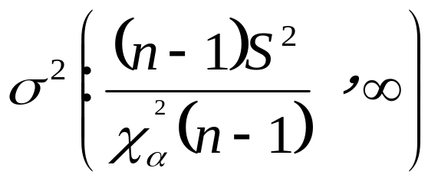
还有些实际问题方差大些较好，
如：考试成绩
出题者只需考虑 的置信区间单侧下限：
因为 越大越好，
越小越好
错
→

Slide 7
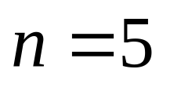
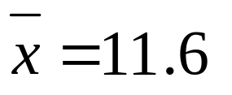
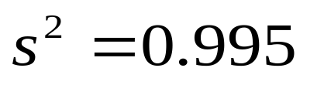
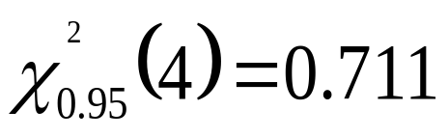
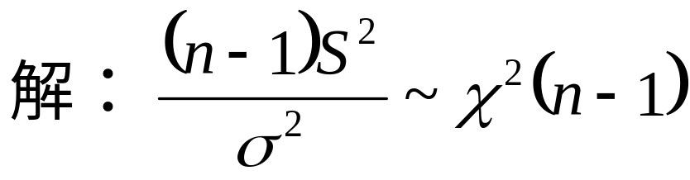
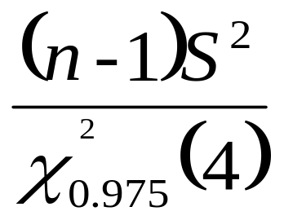
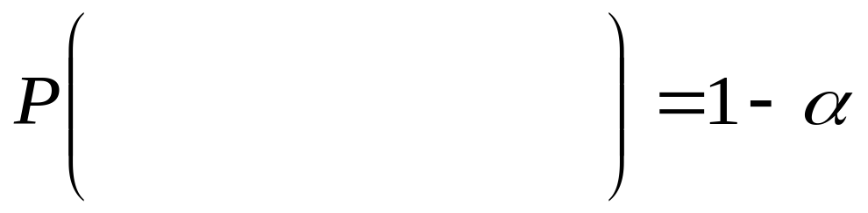
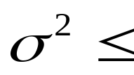
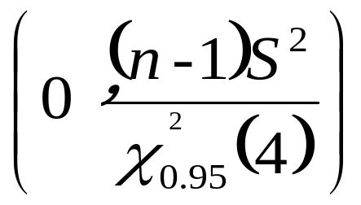
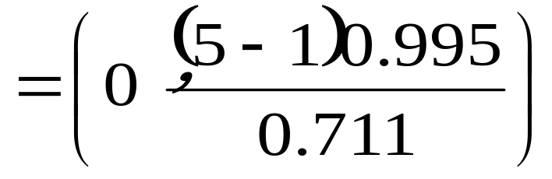
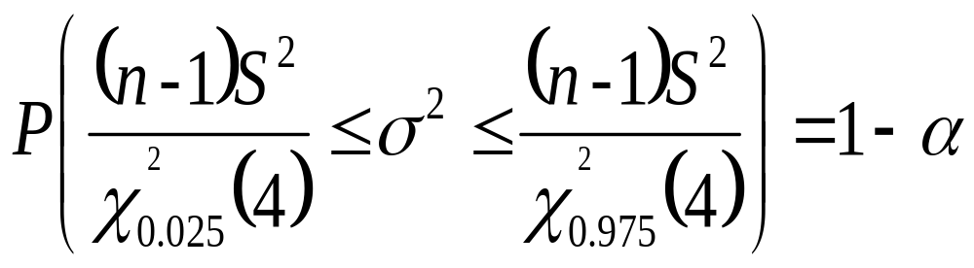
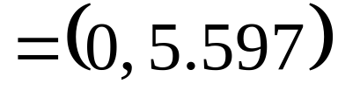
例5. 为估计制造某种产品所需的单位平均工作时间（h），现制造5件，
所需工作时间如下：10.5,11,11.2,12.5,12.8. 假设所需工作时间服从正
态分布 试求方差 的单侧置信上限。

Slide 8















Slide 9











Slide 10









Slide 11







例6.设用两种不同的方法冶炼某种结束材料，分别抽样测试其杂质含量
（单位：%）得到如下数据：
原始冶炼方法：26.9,22.3,27.2,25.1,22.8,24.2,30.2,25.7,26.1
新的冶炼方法：22.6,24.3,23.4,22.5,21.9,20.6,20.6,23.5
假设两种冶炼方法的杂质含量X,Y都服从正态分布，且方差 ，
均未知，求方差比 的置信度为0.9的置信下限。

Slide 12







置信度为0.9的下限

Slide 13















Slide 14



例7.设用两种不同的方法冶炼某种结束材料，分别抽样测试其杂质含量
（单位：%）得到如下数据：
原始冶炼方法：26.9,22.3,27.2,25.1,22.8,24.2,30.2,25.7,26.1
新的冶炼方法：22.6,24.3,23.4,22.5,21.9,20.6,20.6,23.5
假设两种冶炼方法的杂质含量X,Y都服从正态分布
求两不同方法冶炼的材料，杂质含量均数差的置信度为0.9的置信区间。

Slide 15













Slide 16












Slide 17






